Slide 1
Почему радуга разноцветная
Подготовила Вичужанина Елена Борисовна учитель начальных классов школы №3 поселка Михайловка

Slide 2
Как же нам начать урок?
Постарайтесь все понять,
Учитесь тайны открывать,
Ответы полные давать,
Чаще руки поднимать

Slide 3
Времена года
Снег на полях,
Лед на водах,
Вьюга гуляет.
Когда это бывает?
Тает снег ,
Звенят ручьи
Все сильней потоки
И летят уже грачи
К нам из стран далеких.
Солнце припекает,
Цветы расцветают,
Бабочки порхают. Когда это бывает?
Вот стали дни короче,
И длиннее стали ночи,
Птицы тянутся на юг,
Пожелтели лес и луг

Slide 4
Времена года
Снег на полях,
Лед на водах,
Вьюга гуляет.
Когда это бывает?
Солнце припекает,
Цветы расцветают,
Бабочки порхают. Когда это бывает?
Тает снег ,
Звенят ручьи
Все сильней потоки
И летят уже грачи
К нам из стран далеких.
Вот стали дни короче,
И длиннее стали ночи,
Птицы тянутся на юг,
Пожелтели лес и луг
З
В
Л
О

Slide 5
Когда это бывает?

Slide 6
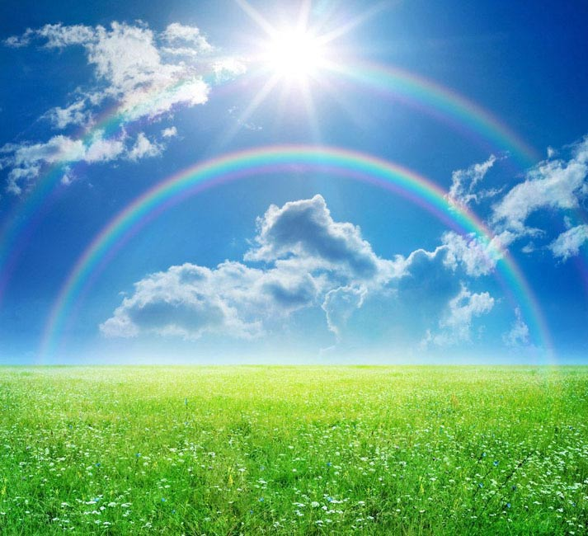
Солнце светит, льется дождик,
Луч сияет золотой.
Через речку брошен мостик,
Семицветный, расписной.

Slide 7
Почему радуга разноцветная

Slide 8
Солнечные лучи, попадая в небе на капельки дождя, распадаются на разноцветные лучики. Так получается радуга.

Slide 9
Чтобы запомнить последовательность цветов радуги, придумали такую фразу по первым буквам названий цветов:
Каждый охотник желает знать,
где
сидит фазан.

Slide 10
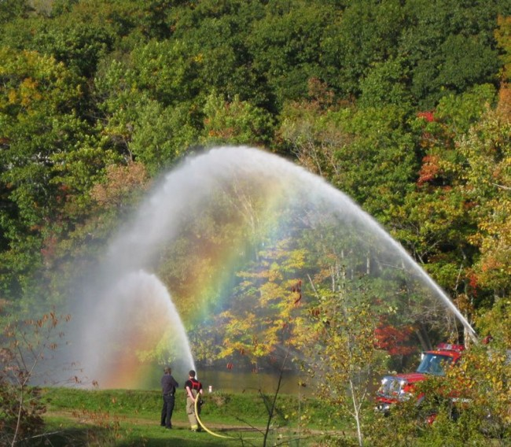
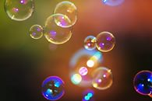
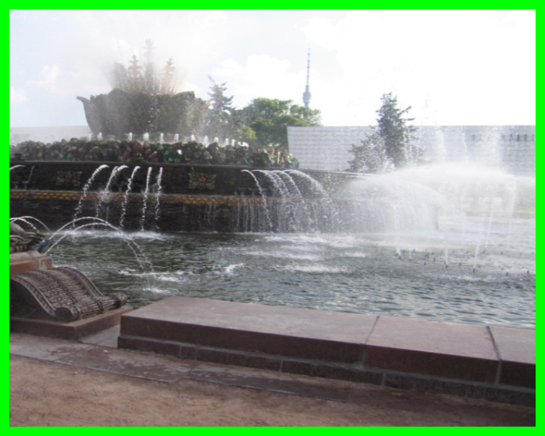
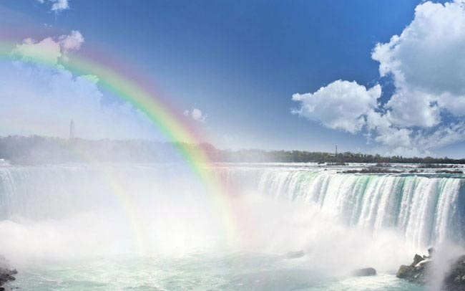
Где мы можем наблюдать радугу в жизни ?

Slide 11
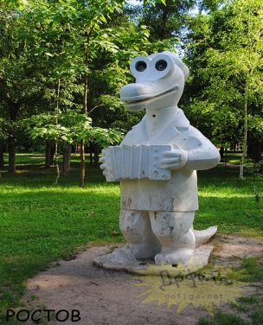
Поработаем в группах
художники
Скульпторы
Конструкторы

Slide 12
А знаешь ли ты?

Slide 13
Проверь себя
Верно, то закрась ,если неверно то
Верно ли, что в радуге 7 цветов?
Верно ли, что все цвета расположены в определенном порядке?
Верно ли, что в радуге есть черный цвет?
Верно ли , что радуга возникает, когда в одно время появляются солнце и дождь?

Slide 14
Какое у тебя настроение?

Slide 15
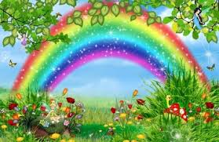
Молодцы, ребята
Спасибо вам за работу!

